Slide 1




中国研究生数学建模竞赛
培训
中国研究生创新实践系列活动之
关秀翠 东南大学数学学院
主 办 单 位：教育部学位与研究生教育发展中心
秘 书 处 单 位：东南大学
Notes:
东南大学是中央直管、教育部直属的全国重点大学，是“985工程”和“211工程”重点建设的大学之一。学校坐落于历史文化名城南京.东南大学是一所以工科为主要特色，多学科协调发展的综合性、研究型大学。

Slide 2
概 要
一、多目标规划问题的模型
二、多目标规划问题的量纲分析
三、多目标规划问题的求解方法
四、多目标规划问题的应用举例

Slide 3
多目标规划的背景
衡量一个设计方案的角度往往不止一个。经济、管理、军事、科学和工程设计等领域，衡量一个方案的好坏往往难以用一个指标来判断，而需要用多个目标来比较，而这些目标有时不甚协调，甚至是矛盾的。
设计一个导弹，既要射程远，命中率高，还要耗燃料少；
选择新厂址，除了要考虑运费、造价、燃料供应费等经济指标外，还要考虑对环境的污染等社会因素。

Slide 4
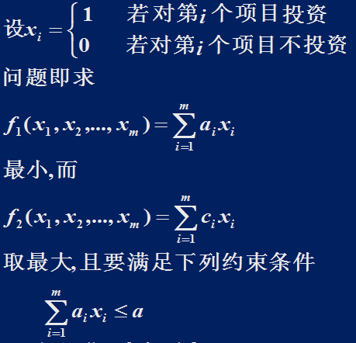
多目标投资问题举例
现有a亿元的资金可用于建厂投资，若可供选择的项目记为1,2,…,m, 对第i个项目投资额为a_{i}亿元; 在这段时间内可得收益c_{i}亿元, 问如何确定最佳的投资方案，使得投资少而收益大？

Slide 5
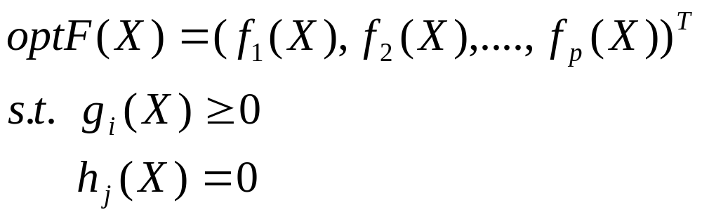
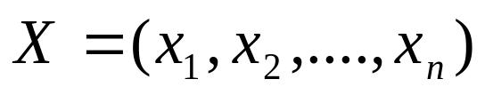
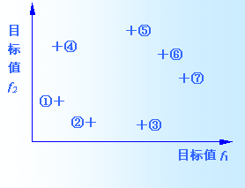
多目标规划的标准形式
为决策变量
max(f₁, f₂) . 就方案①和②来说，①的f₂目标值比②大，但其目标值 f₁ 比②小，因此无法确定方案①和②的优与劣。
显然：④比①好，⑤比④好, ⑥比②好, ⑦比③好……。

Slide 6
而对于方案⑤、⑥、⑦之间则无法确定优劣，而且又没有比它们更好的其他方案，所以它们就被称为多目标规划问题的非劣解或有效解，
其余方案都称为劣解。
所有非劣解构成的集合称为非劣解集。
当目标函数处于冲突状态时，就不会存在使所有目标函数同时达到最大或最小值的最优解，于是我们只能寻求非劣解（又称有效解或Pareto解）。

Slide 7
多目标规划的有效解
为决策变量
对于求极大(max)型，其各种解定义如下：
绝对最优解X*：若对于任意的X，都有F(X*)≥F(X)
有效解X*：若不存在X，使得F(X*) ≤ F(X)
弱有效解X*：若不存在X，使得F(X*) < F(X)

Slide 8
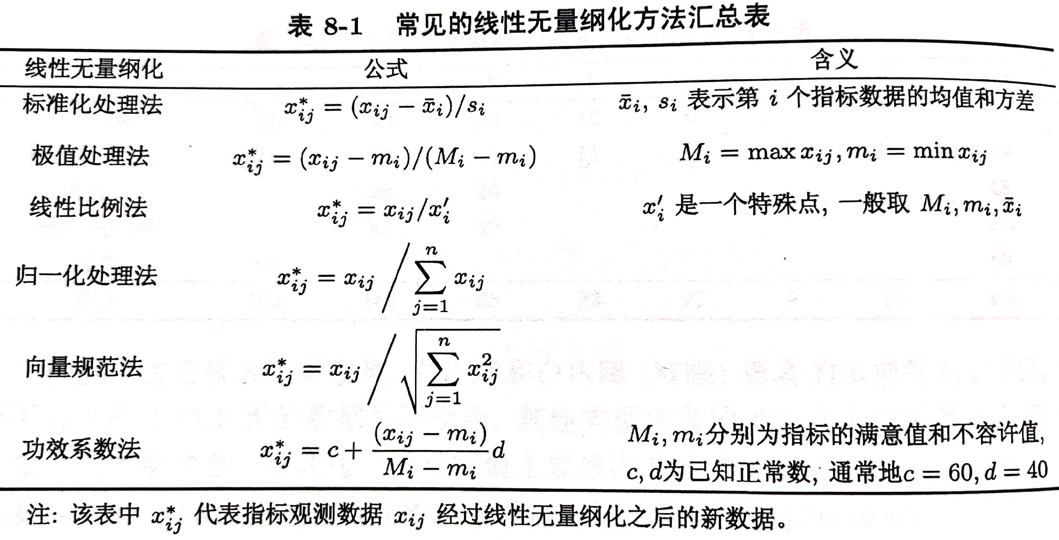
多目标规划的无量纲化处理

Slide 9
多目标规划求解方法
为了求得多目标规划问题的非劣有效解，常常需要将多目标规划问题转化为单目标规划问题去处理。
主要目标函数法
线性加权和目标函数法
分层序列法
目标规划模型

Slide 10
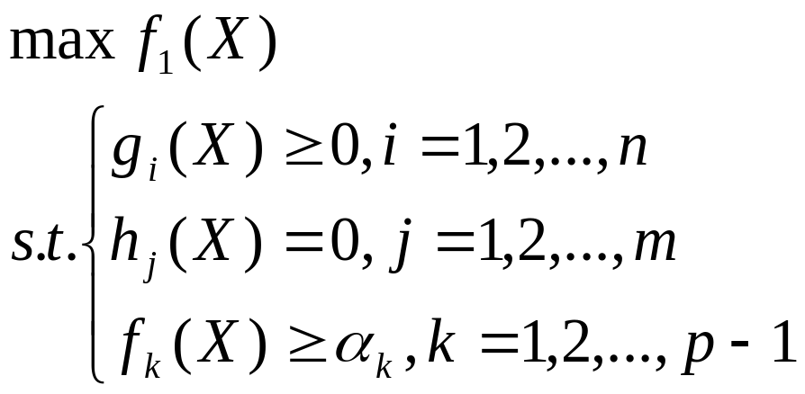
主要目标函数法
在有些多目标决策问题中，各种目标的重要性程度往往不一样。其中一个重要性程度最高和最为关键的目标，称之为主要目标法。其余的目标则称为非主要目标。
假定f₁(X)为主要目标，其余p-1个为非主要目标。这时，希望主要目标达到极大值，并要求其余的目标满足一定的条件，即

Slide 11
例题1 某工厂在一个计划期内生产甲、乙两种产品，各产品都要消耗A，B，C三种不同的资源。每件产品对资源的单位消耗、各种资源的限量以及各产品的单位价格、单位利润和所造成的单位污染如下表。假定产品能全部销售出去，问每期怎样安排生产，才能使利润和产值都最大，且造成的污染最小？
 | 甲 | 乙 | 资源限量
资源A单位消耗 资源B单位消耗 资源C单位消耗 | 9 4 3 | 4 5 10 | 240 200 300
单位产品的价格 | 400 | 600
单位产品的利润 | 70 | 120
单位产品的污染 | 3 | 2

Slide 12
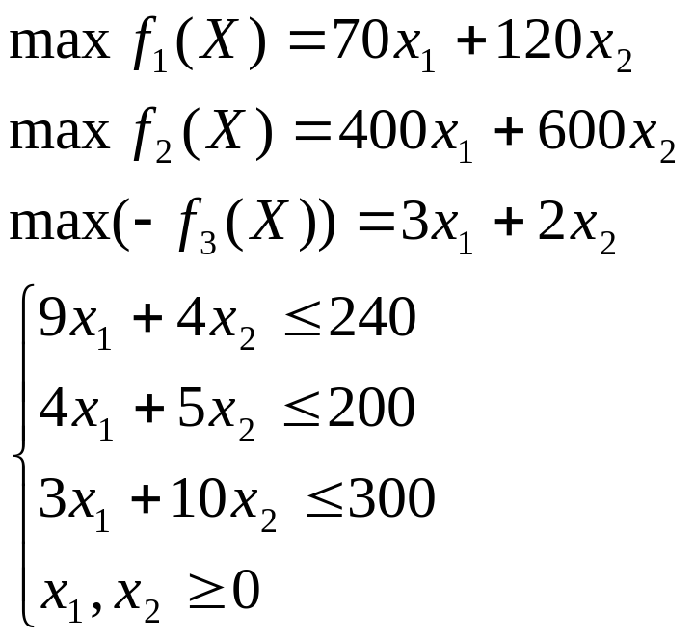
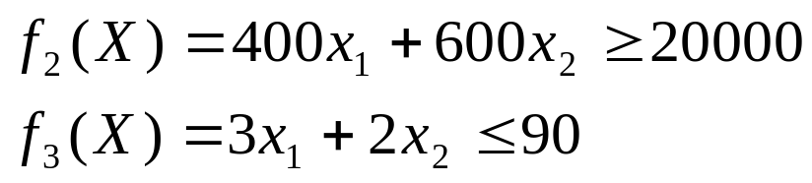
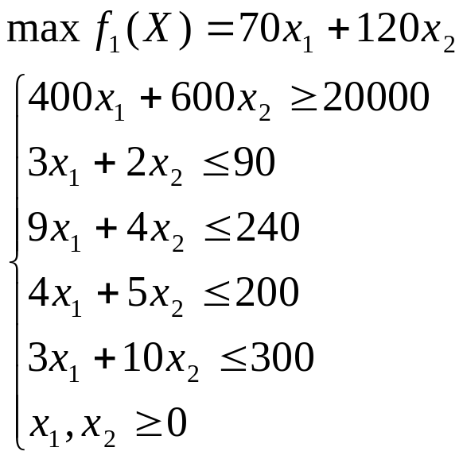
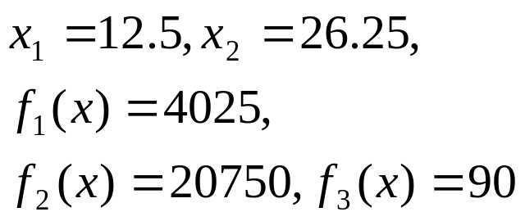
解：问题的多目标模型如下
对于上述模型的三个目标，工厂确定利润最大为主要目标。另两个目标则通过预测预先给定的希望达到的目标值转化为约束条件。经研究，工厂认为总产值至少应达到20000个单位，而污染控制在90个单位以下，即
由主要目标法化为单目标问题
用单纯形法求得其最优解为

Slide 13
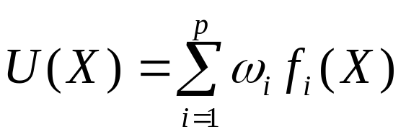
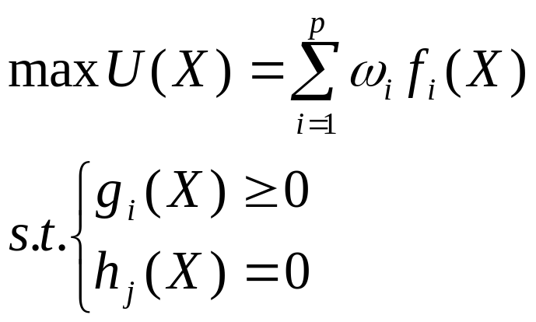
线性加权和目标函数法
假定f₁(X),f₂(X),…,f_{p}(X)具有相同的量纲, 按照一定的规则分别给f_{i}赋予相同的权系数ω_{i}，作线性加权和评价函数
则多目标问题化为如下的单目标问题

Slide 14
例如，某公司计划购进一批新卡车，可供选择的卡车有如下4种类型：A1，A2，A3，A4。现考虑6个方案属性：维修期限f₁，每100升汽油所跑的里数f₂，最大载重吨数f₃，价格（万元）f₄，可靠性f₅，灵敏性f₆。这4种型号的卡车分别关于目标属性的指标值f_{ij}如下表所示。
fij | f1 | f2 | f3 | f4 | f5 | f6
A1 | 2.0 | 1500 | 4 | 55 | 一般 | 高
A2 | 2.5 | 2700 | 3.6 | 65 | 低 | 一般
A3 | 2.0 | 2000 | 4.2 | 45 | 高 | 很高
A4 | 2.2 | 1800 | 4 | 50 | 很高 | 一般
首先对不同度量单位和不同数量级的指标值进行标准化处理。先将定性指标定量化：

Slide 15
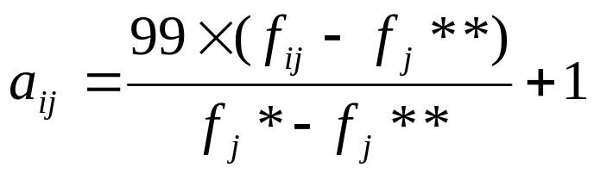
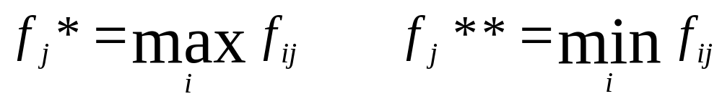
效益型指标 | 很低 | 低 | 一般 | 高 | 很高
 | 1 | 3 | 5 | 7 | 9
 | 很高 | 高 | 一般 | 低 | 很低 | 成本型指标
可靠性和灵敏性都属于效益型指标，其打分如下
可靠性 | 一般 | 低 | 高 | 很高
 | 5 | 3 | 7 | 9
灵敏性 | 高 | 一般 | 很高 | 一般
 | 7 | 5 | 9 | 5
按以下公式作无量纲的标准化处理
其中：

Slide 16
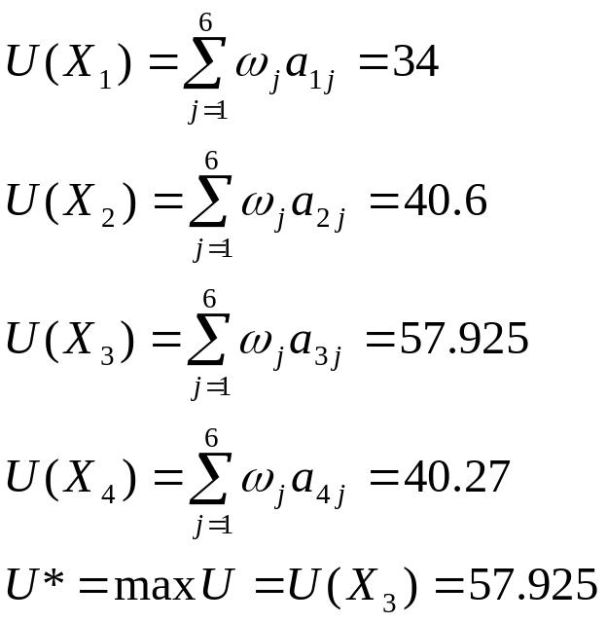
变换后的指标值矩阵为：
a_{ij} | f1 | f2 | f3 | f4 | f5 | f6
A1 | 1 | 1 | 67 | 50.5 | 34 | 50.5
A2 | 100 | 100 | 1 | 100 | 1 | 1
A3 | 1 | 42.25 | 100 | 1 | 67 | 100
A4 | 40.6 | 25.75 | 67 | 25.75 | 100 | 1
设权系数向量为W=(0.2,0.1,0.1,0.1,0.2,0.3),
则
故最优方案为选购A3型卡车

Slide 17


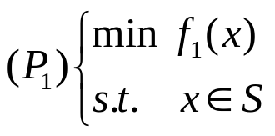

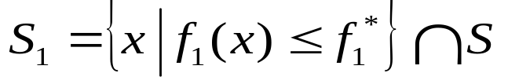
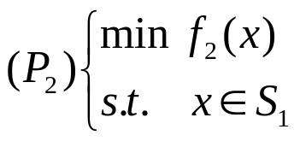

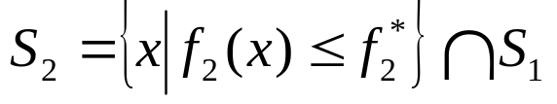
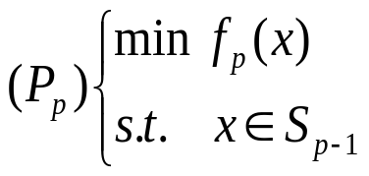

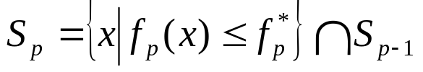
3、分层序列法：
1.基本步骤：把(VP)中的p个目标 按其重
要程度排序。依次求单目标规划的最优解。
2. 过程：无妨设其次序为
先求解
得最优值 ，记
再解
得最优值 ，记
依次进行，直到
得最优值
则 是在分层序列意义下的最优解集合

Slide 18


3、分层序列法：
1.基本步骤：把(VP)中的p个目标 按其重
要程度排序。依次求单目标规划的最优解。
3. 讨论：
上述方法过程中，当某个问题(P_{j})的解唯一时，则
问题 的求解无意义，因为解都是唯一的。
实际求解时，有较宽容意义下的分层序列法：
取 为预先给定的宽容值，整个解法同原
方法类似，只是取各约束集合时，分别取为：

Slide 19
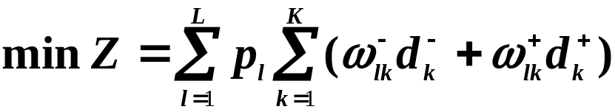

目标规划模型（目标规划法）
需要预先确定各个目标的期望值 f_{i}* ，同时给每一个目标赋予一个优先因子和权系数，假定有K个目标，L个优先级( L≤K)，目标规划模型的数学形式为：

Slide 20
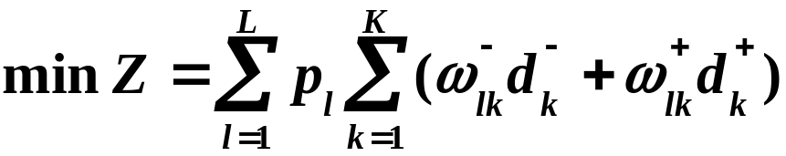
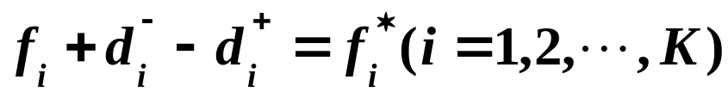
d_{i}⁺ 和 d_{i}－分别表示与 f_{i} 相应的、与f_{i}* 相比的目标超过值和不足值，即正、负偏差变量；
p_{l}表示第l个优先级；
ω_{lk}⁺、ω_{lk}⁻表示在同一优先级 p_{l} 中，不同目标的正、负偏差变量的权系数。
基本思想：给定若干目标以及实现这些目标的优先顺序，在有限的资源条件下，使总的偏离目标值的偏差最小。

Slide 21

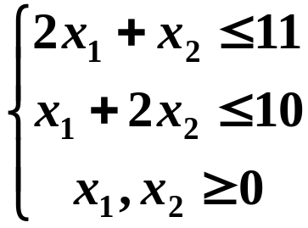

例1：某一个企业利用某种原材料和现有设备可生产甲、乙两种产品，其中，甲、乙两种产品的单价分别为8万元和10万元；生产单位甲、乙两种产品需要消耗的原材料分别为2个单位和1个单位，需要占用的设备分别为1单位台时和2单位台时；原材料拥有量为11个单位；可利用的设备总台时为10单位台时。试问：如何确定其生产方案使得企业获利最大？
 | 甲 | 乙 | 拥有量
原材料 | 2 | 1 | 11
设备(台时) | 1 | 2 | 10
单件利润 | 8 | 10
将上述问题化为标准后，用单纯形方法求解可得最佳决策方案为: （万元）。

Slide 22
但是，在实际决策时，企业领导者必须考虑市场等一系列其它条件，如：
① 根据市场信息，甲种产品的需求量有下降的趋势，因
此甲种产品的产量不应大于乙种产品的产量。
②超过计划供应的原材料，需用高价采购，这就会使生产
成本增加。
③应尽可能地充分利用设备的有效台时，但不希望加班。
④应尽可能达到并超过计划产值指标56万元。
这样，该企业生产方案的确定，便成为一个多目标决策问题，这一问题可以运用目标规划方法进行求解。

Slide 23
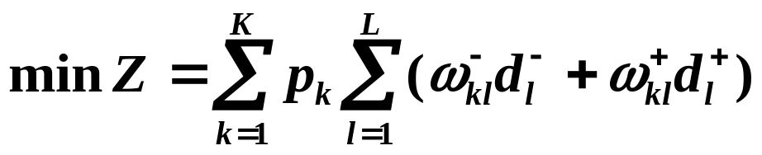
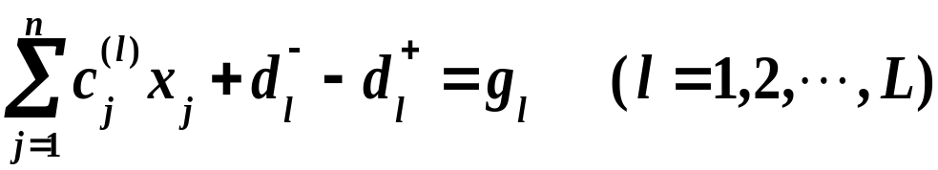
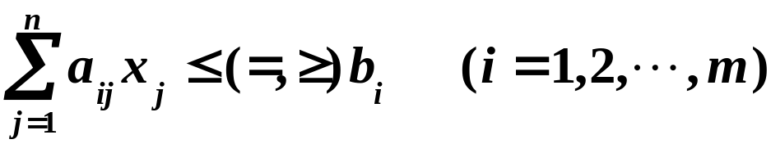

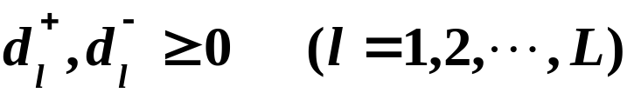
目标规划模型的一般形式
假定有L个目标，K个优先级(K≤L)，n个变量。在同一优先级p_{k}中不同目标的正、负偏差变量的权系数分别为ω_{kl}⁺ 、ω_{kl}⁻ ，则多目标规划问题可以表示为：
目标函数
目标约束
绝对约束
非负约束

Slide 24
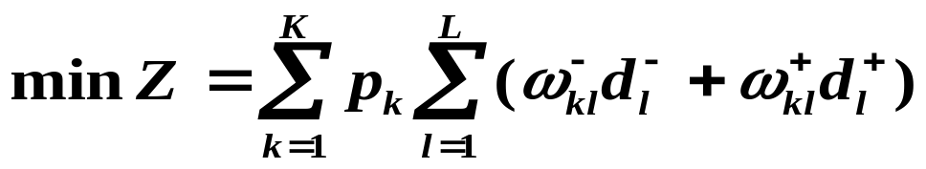
目标函数
目标约束
绝对约束
非负约束
在以上各式中，
ω_{kl}⁺ 、ω_{kl}⁻ 、分别为赋予p_{l}优先因子的第 k 个目标的正、负偏差变量的权系数，
g_{k}为第 k个目标的预期值，
x_{j}为决策变量，
d_{k}⁺ 、d_{k}⁻ 、分别为第 k 个目标的正、负偏差变量，

Slide 25
目标规划数学模型中的有关概念
(1) 偏差变量
在目标规划模型中，除了决策变量外，还需要引入正、负偏差变量 d ⁺、d ⁻ 。其中，正偏差变量表示决策值超过目标值的部分，负偏差变量表示决策值未达到目标值的部分。
因为决策值不可能既超过目标值同时又未达到目标值，故有 d ⁺×d ⁻ =0成立。
(2) 绝对约束和目标约束
绝对约束，必须严格满足的等式约束和不等式约束，譬如，线性规划问题的所有约束条件都是绝对约束，不能满足这些约束条件的解称为非可行解，所以它们是硬约束。

Slide 26
目标约束，目标规划所特有的，可以将约束方程右端项看作是追求的目标值，在达到此目标值时允许发生正的或负的偏差 ，可加入正负偏差变量，是软约束。
线性规划问题的目标函数，在给定目标值和加入正、负偏差变量后可以转化为目标约束，也可以根据问题的需要将绝对约束转化为目标约束。
(3) 优先因子（优先等级）与权系数
一个规划问题,常常有若干个目标，决策者对各个目标的考虑,往往是有主次的。凡要求第一位达到的目标赋予优先因子 p₁ ，次位的目标赋予优先因子 p₂ ，……，并规定 p_{l} >>p_{l+1} (l=1,2,..) 表示 p_{l} 比 p_{l+1} 有更大的优先权。
即:首先保证p₁ 级目标的实现，这时可以不考虑次级目标；而p₂级目标是在实现p₁ 级目标的基础上考虑的；依此类推。

Slide 27
(3)优先因子（优先等级）与权系数
一个规划问题,常常有若干个目标，决策者对各个目标的考虑,往往是有主次的。凡要求第一位达到的目标赋予优先因子 p₁ ，次位的目标赋予优先因子 p₂ ，……，并规定 p_{l} >>p_{l+1} (l=1,2,..) 表示 p_{l} 比 p_{l+1} 有更大的优先权。
即:首先保证p₁ 级目标的实现，这时可以不考虑次级目标；而p₂级目标是在实现p₁ 级目标的基础上考虑的；依此类推。
若要区别具有相同优先因子 p_{l} 的目标的差别，就可以分别赋予它们不同的权系数ω_{i}* ( i=1,2,…,k )。这些优先因子和权系数都由决策者按照具体情况而定。

Slide 28




(4)目标函数
目标规划的目标函数（准则函数）是按照各目标约束的正、负偏差变量和赋予相应的优先因子而构造的。当每一目标确定后，尽可能缩小与目标值的偏离。因此，目标规划的目标函数只能是：
基本形式有三种：
a) 要求恰好达到目标值，就是正、负偏差变量都要尽可能小,即
b) 要求不超过目标值，即允许达不到目标值，就是正偏差变量要尽可能小，即
c) 要求超过目标值，也就是超过量不限，但负偏差变量要尽可能小，即

Slide 29
例2：在例1中，如果决策者在原材料供应受严格控制的基础上考虑：首先是甲种产品的产量不超过乙种产品的产量；其次是充分利用设备的有限台时，不加班；再次是产值不小于56万元。并分别赋予这三个目标优先因子p₁,p₂,p₃。试建立该问题的目标规划模型。
分析: 题目有三个目标层次，包含三个目标值。
第一目标：p₁d₁⁺ ; 即产品甲的产量不大于乙的产量。
第二目标： p₂(d₂⁺ + d₂⁻);即充分利用设备的有限台时，不加班；
第三目标： p₃d₃⁻ ; 即产值不小于56万元；
Notes:
目标函数可以转换为目标约束

Slide 30



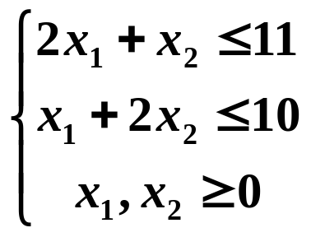
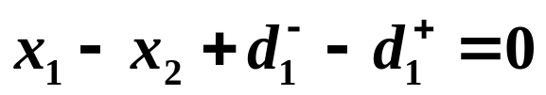
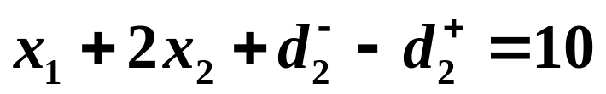
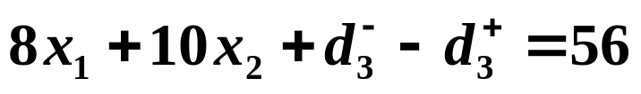
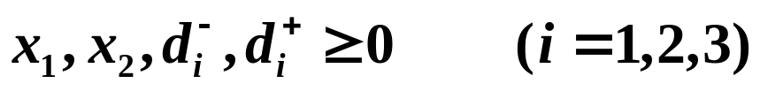
例2：在例1中，如果决策者在原材料供应受严格控制的基础上考虑：首先是甲种产品的产量不超过乙种产品的产量；其次是充分利用设备的有限台时，不加班；再次是产值不小于56万元。并分别赋予这三个目标优先因子p₁,p₂,p₃。试建立该问题的目标规划模型。
解：根据题意，这一决策问题的目标规划模型是
Notes:
目标函数可以转换为目标约束

Slide 31
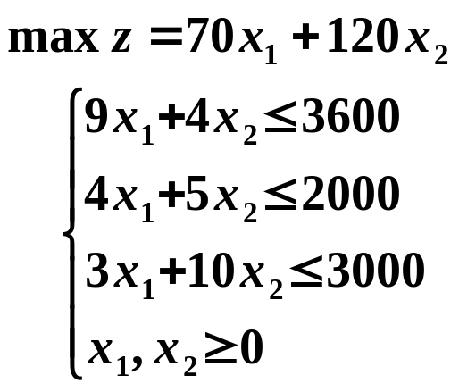
例3、某厂计划在下一个生产周期内生产甲、乙两种产品，已知资料如表所示。(1)试制定生产计划，使获得的利润最大？
解:设生产甲产品: x₁ ，乙产品: x₂ ,
单位 产品
资源 消耗
甲
乙
资源限制
钢材
9
4
3600
(1)
煤炭
4
5
2000
设备台时
3
10
3000
单件利润
70
120

Slide 32
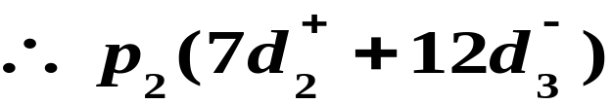
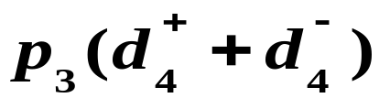
若在例3中提出下列要求：
    1、完成或超额完成利润指标 50000元；
    2、产品甲不超过 200件，产品乙不低于 250件；
    3、现有钢材 3600吨必须用完。
试建立目标规划模型。
分析：题目有三个目标层次，包含四个目标值。
第一目标：p₁d₁⁻
第二目标：有两个要求即甲 d₂⁺ ，乙 d₃⁻ ，但两个具有相同的优先因子，因此需要确定权系数。本题可用单件利润比作为权系数即 70 :120，化简为7:12。
第三目标：

Slide 33
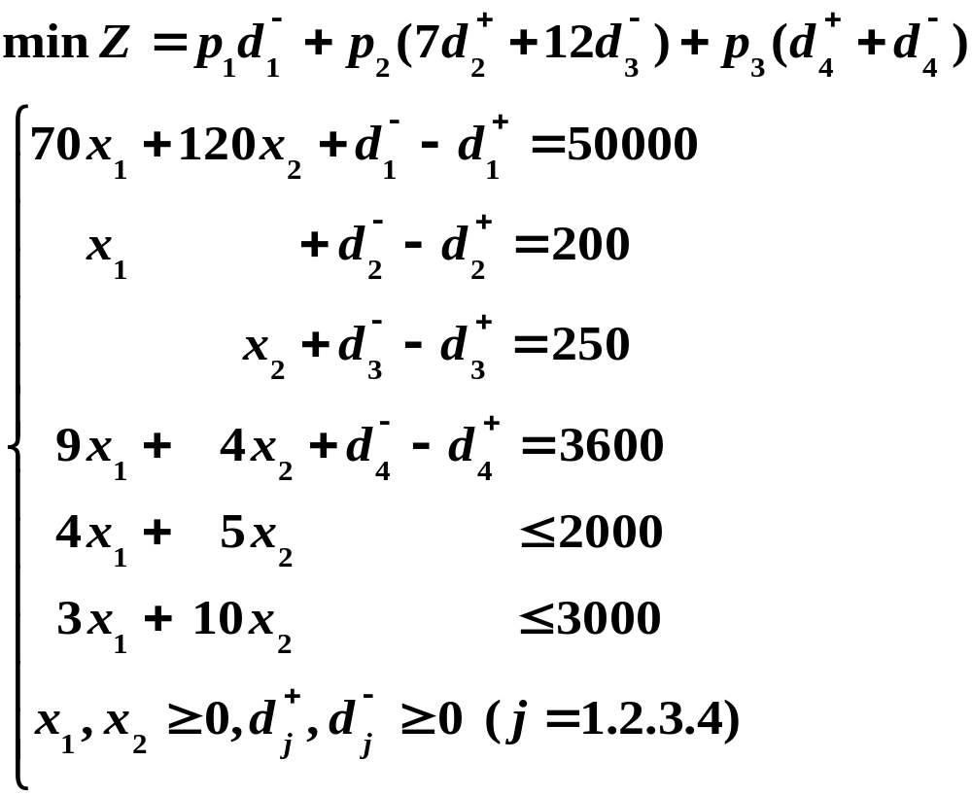
所以目标规划模型为：

Slide 34
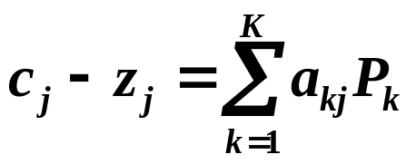


求解目标规则的单纯形方法
目标规划模型仍可以用单纯形方法求解 ，在求解时作以下规定：
①因为目标函数都是求最小值，所以，最优判别检验数：
②因为非基变量的检验数中含有不同等级的优先因子，
所以检验数的正、负首先决定于P₁的系数 β_{1j} 的正负，若 β_{1j} =0，则检验数的正、负就决定于p₂的系数 β_{2j} 的正负，

Slide 35
所以检验数的正、负首先决定于p₁的系数β_{1j} 的正、负，若 β_{1j} =0，则检验数的正、负就决定于p₂的系数β_{2j} 的正、负，下面可依此类推。
据此，我们可以总结出求解目标规划问题的单纯形方法的计算步骤如下：
①建立初始单纯形表，在表中将检验数行按优先因子个数分别排成L行，置l=1。
②检查该行中是否存在负数，且对应的前L-1行的系数是零。若有，取其中最小者对应的变量为换入变量，转③。若无负数，则转⑤。

Slide 36
①建立初始单纯形表，在表中将检验数行按优先因子个数分别排成L行，置l=1。
②检查该行中是否存在负数，且对应的前L-1行的系数是零。若有，取其中最小者对应的变量为换入变量，转③。若无负数，则转⑤。
③按最小比值规则（θ 规则）确定换出变量，当存在两个和两个以上相同的最小比值时，选取具有较高优先级别的变量为换出变量。
④按单纯形法进行基变换运算，建立新的计算表，返回②。
⑤当l=L时，计算结束，表中的解即为满意解。否则置l=l+1，返回② 。

Slide 37










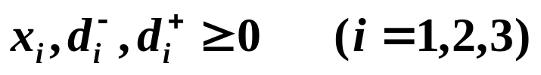
例4：试用单纯形法求解例2所描述的目标规划问题.
解：首先将这一问题化为如下标准形式：

Slide 38




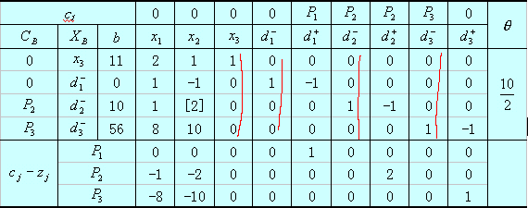
①取 为初始基变量，列出初始单纯形表。
② 取 l =1 ，检查检验数的 p₁ 行，因该行无负检验数，故转⑤。
⑤ 因为 l =1<L=3 ，置 l = l+1=2 ，返回②。
② 检查发现检验数 p₂行中有-1，-2，因为有min{-1,-2}=-2 ，所以x₂为换入变量，转入③。

Slide 39
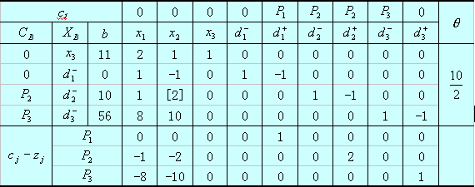
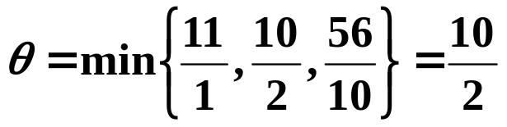
③ 按θ 规则计算： ，所以 d₂⁻ 为换出变量，转入④。
④ 进行换基运算，得表3。以此类推，直至得到最终单纯形表4为止。

Slide 40
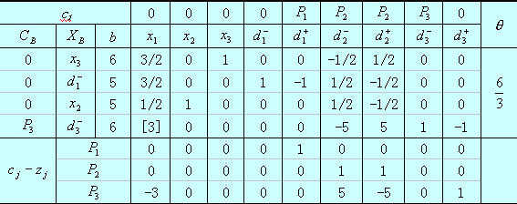
表2

Slide 41
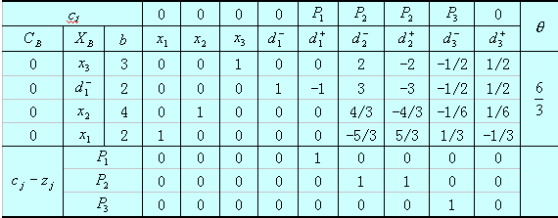
表3
由表3可知，x₁* =2，x₂* =4，为满意解。检查检验数行，发现非基变量d₃⁺的检验数为0，这表明该问题存在多重解。

Slide 42
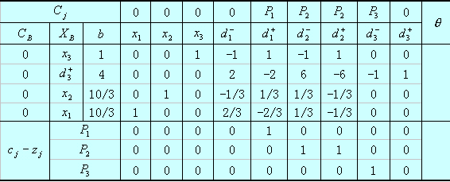
在表3中，以非基变量d₃⁺为换入变量，d₁⁻为换出变量，经迭代得到表4。
从表4可以看出，x₁*=10/3，x₂*=10/3也是该问题的满意解。
表4

Slide 43
多目标规划的Matlab求解
用目标达到法求解多目标规划的计算过程，可以通过调用Matlab软件系统优化工具箱中的fgoalattain函数实现。该函数的使用方法，如下:
X = FGOALATTAIN(FUN,X0,GOAL,WEIGHT)
X=FGOALATTAIN(FUN,X0,GOAL,WEIGHT,A,B,Aeq,
Beq,LB,UB)
[X,FVAL,ATTAINFACTOR,EXITFLAG,OUTPUT]=
FGOALATTAIN(FUN,X0,...)

Slide 44
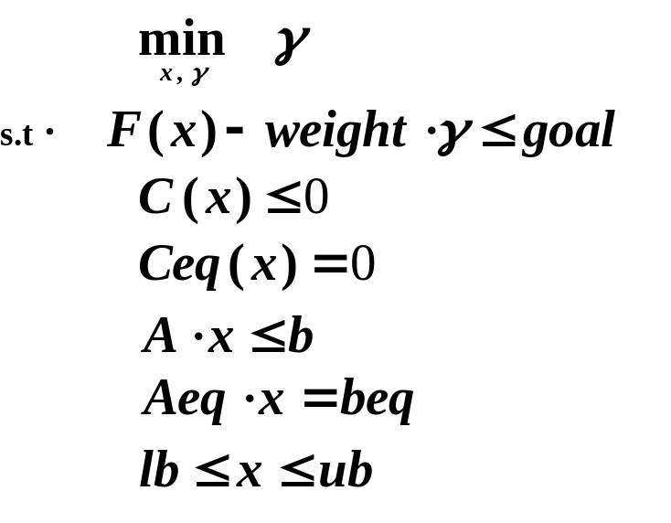
在MATLAB中，多目标问题的标准形式为:
γ 为一个松弛因子标量；
F(x)为多目标规划中的目标函数向量。
其中：x、b、beq、lb、ub是向量；
A、Aeq为矩阵；C(x)、Ceq(x)和F(x)是返回向量的函数；
F(x)、C(x)、Ceq(x)可以是非线性函数；
weight为权值系数向量，用于控制对应的目标函数与用户定义的目标函数值的接近程度；
goal为用户设计的与目标函数相应的目标函数值向量；
Notes:
[x,fval,attainfactor,exitflag]=fgoalattain(fun,x0,goal,...,weight,a,b,aeq,beq,lb,ub).
在输入部分:
fun是目标函数，x0是初始值，goal是目标函数希望达到的值，weight是目标权重。
（1） 当目标权重为正时，指令fgoalattain试图使对象小于目标值。为了使目标函数大于目标值，可使权重设置为负。
（2）一般设置为weight=goal或weight=abs(goal)
a,b给出线性不等式约束;aeq,beq给出线性等式约束；lb，ub为x的上界和下界。如无某类约束，可用[]代替。
在输出部分：
exitflag为输出标记。当exitflag>0,解收敛，所给出的x,fval有效；当exitflag<=0,解没有收敛，所给出的x,fval无效。
x为多目标问题的解，当exitflag>0,x称满意解，fval称目标达到值。
attainfactor是指目标达到情况。当attainfactor>=0,目标达到值fval没有溢出goal;
当attainfactor<0,fval有溢出goal的情况。

Slide 45
例：某工厂因生产需要，欲采购一种原料，市场上这种原材料有两个等级，甲级单价2元/kg,乙级单价1元/kg，现要求总费用不超过200元，购得原料总量不少于100kg,其中甲级原料不少于50kg，问如何确定最好的采购方案。
分析:列出方程
x₁≥50; 2x₁+x₂≤200; x₁+x₂≥100; x₁,x₂≥0
化为标准形
min f₁=2x₁+x₂
min f₂= － x₁ － x₂
min f₃= － x₁
s.t :
2x₁+x₂≤200
－ x₁ － x₂≤ － 100
－ x₁≤ － 50
x₁, x₂≥0

Slide 46
化为标准形
min f₁=2x₁+x₂
min f₂= － x₁ － x₂
min f₃= － x₁
s.t :
2x₁+x₂≤200
－ x₁ － x₂≤ － 100
－ x₁≤ － 50
x₁,x₂≥0
matlab程序
fun='[2*x(1)+x(2),-x(1)-x(2),-x(1)]';
a=[2 1;-1 -1;-1 0];
b=[200 -100 -20]';
goal=[200,-100,-50];
weight=goal;
x0=[55, 55];
lb=[0,0]';
[X,FVAL,ATTAINFACTOR,EXITFLAG,OUTPUT,LAMBDA]=fgoalattain(fun,x0,goal,weight,a,b,[],[],lb,[])

Slide 47
Optimization terminated: Search direction less than 2*options.TolX
and maximum constraint violation is less than options.TolCon.
Active inequalities (to within options.TolCon = 1e-006):
lower upper ineqlin ineqnonlin
2 2
3
x = 50.0000 50.0000
fval = 150.0000 -100.0000 -50.0000
attainfactor = -1.4476e-024
exitflag = 4

Slide 48
四 多目标规划应用实例
一、土地利用问题
二、生产计划问题
三、投资问题

Slide 49
一、土地利用问题
某农场I、II、III等耕地的面积分别为100 hm²、300 hm²和200 hm²，计划种植水稻、大豆和玉米，要求三种作物的最低收获量分别为190000 kg、130000 kg和350000kg。I、II、III等耕地种植三种作物的单产如下表所示。若三种作物的售价分别为水稻1.20元/kg，大豆1.50元/ kg，玉米0.80元/kg。那么，（1）如何制订种植计划，才能使总产量最大和总产值最大？
I等耕地
II等耕地
III等耕地
水稻
11000
9500
9000
大豆
8000
6800
6000
大豆
玉米
14000
12000
10000

Slide 50
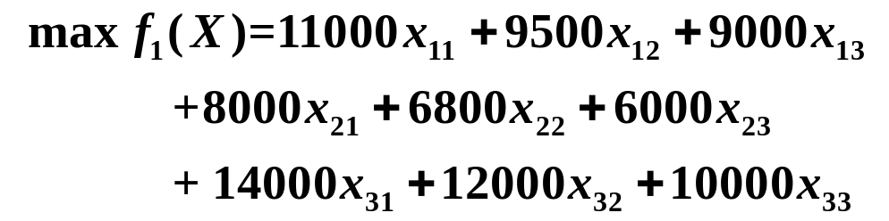
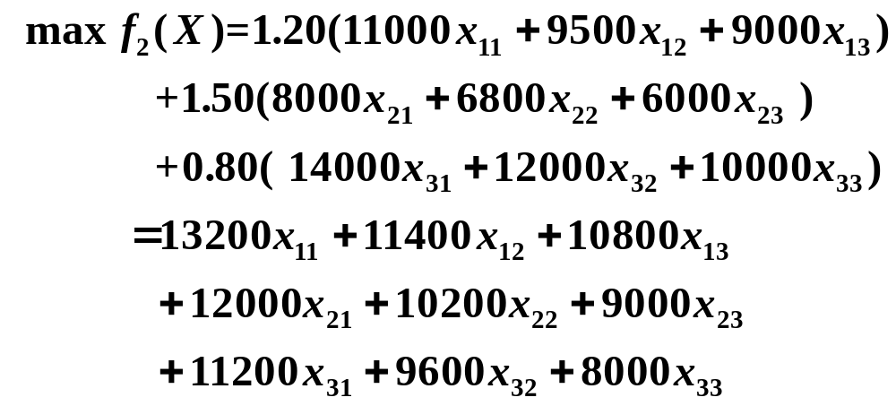
取 x_{ij} 决策变量，它表示在第 j 等级的耕地上种植第i种作物的面积。如果追求总产量最大和总产值最大双重目标，那么，目标函数包括：
①追求总产量最大
②追求总产值最大

Slide 51



根据题意，约束方程包括：
耕地面积约束
最低收获量约束
非负约束
对上述多目标规划问题，我们可以采用如下方法，求其非劣解。

Slide 52


1.用线性加权方法
取α₁=α₂=0.5,重新构造目标函数：
这样，就将多目标规划转化为单目标线性规划。
用单纯形方法对该问题求解，可以得到一个满意解（非劣解）方案，结果见表

Slide 53

用单纯形方法对该问题求解，可以得到一个满意解（非劣解）方案，结果见表
此方案是：III等耕地全部种植水稻，I等耕地全部种植玉米，II等耕地种植大豆19.1176公顷、种植玉米280.8824公顷。在此方案下，线性加权目标函数的最大取值为6445600。

Slide 54


2.目标规划方法
实际上，除了线性加权求和法以外，我们还可以用目标规划方法求解上述多目标规划问题。
如果我们对总产量f₁(X)和总产值f₁(X)，分别提出一个期望目标值
（kg）
（元）
并将两个目标视为相同的优先级。

Slide 55





如果d₁⁺、d₁⁻分别表示对应第一个目标期望值的正、负偏差变量，d₂⁺、d₂⁻分别表示对应于第二个目标期望值的正、负偏差变量，而且将每一个目标的正、负偏差变量同等看待（即可将它们的权系数都赋为1），那么，该目标规划问题的目标函数为：
对应的两个目标约束为：
即：

Slide 56






除了目标约束以外，该模型的约束条件，还包括硬约束和非负约束的限制。其中，硬约束包括耕地面积约束式和最低收获量约束式；非负约束，不但包括决策变量的非负约束式，还包括正、负偏差变量的非负约束：
解上述目标规划问题，可以得到一个非劣解方案，详见表:
在此非劣解方案下，两个目标的正、负偏差变量分别为 ， ， ， 。

Slide 57
二、生产计划问题
某企业拟生产A和B两种产品，其生产投资费用分别为2100元/t和4800元/t。A、B两种产品的利润分别为3600元/t和6500元/t。A、B产品每月的最大生产能力分别为5t和8t；市场对这两种产品总量的需求每月不少于9t。试问该企业应该如何安排生产计划，才能既能满足市场需求，又节约投资，而且使生产利润达到最大?
分析:该问题是一个线性多目标规划问题。
如果计划决策变量用 x₁ 和 x₂表示，它们分别代表A、B产品每月的生产量（单位：t）；
f₁(x₁,x₂)表示生产A、B两种产品的总投资费用（单位：元）； f₂(x₁,x₂)表示生产A、B两种产品获得的总利润（单位：元）。那么，该多目标规划问题就是：求x₁ 和 x₂，使：

Slide 58



分析:该问题是一个线性多目标规划问题。
如果计划决策变量用 x₁ 和 x₂表示，它们分别代表A、B产品每月的生产量（单位：t）；
f₁(x₁,x₂)表示生产A、B两种产品的总投资费用（单位：元）； f₂(x₁,x₂)表示生产A、B两种产品获得的总利润（单位：元）。那么，该多目标规划问题就是：求x₁ 和 x₂，使：
而且满足：

Slide 59
而且满足：
对于上述多目标规划问题，如果决策者提出的期望目标是：（1）每个月的总投资不超30000元；（2）每个月的总利润达到或超过45000元；（3）两个目标同等重要。那么，借助Matlab软件系统中的优化计算工具进行求解，可以得到一个非劣解方案为：

Slide 60


而且满足：
[X,FVAL,ATTAINFACTOR,EXITFLAG,OUTPUT]=
FGOALATTAIN(FUN,X0,...)
X=FGOALATTAIN(FUN,X0,GOAL,WEIGHT,A,B,Aeq,Beq,LB,UB)
按照此方案进行生产，该企业每个月可以获得利润44000元，同时需要投资29700元。

Slide 61

三、投资问题
某企业拟用1000万元投资于A、B两个项目的技术改造。设x₁ 、x₂ 分别表示分配给A、B项目的投资（万元）。据估计，投资项目A、B的年收益分别为投资的60%和70%；但投资风险损失，与总投资和单项投资均有关系：
据市场调查显示， A项目的投资前景好于B项目，因此希望A项目的投资额不小B项目。试问应该如何在A、B两个项目之间分配投资，才能既使年利润最大，又使风险损失为最小？

Slide 62


该问题是一个非线性多目标规划问题，将它用数学语言描述出来，就是：求x₁、x₂，使：
而且满足：
对于上述多目标规划问题，如果决策者提出的期望目标是：（1）每一年的总收益不小于600万元；（2）希望投资风险损失不超过800万元；（3）两个目标同等重要。那么，借助Matlab软件中的优化计算工具进行求解，可以得到一个非劣解方案为：

Slide 63
matlab程序
fun='[-0.60*x(1)-0.70*x(2),0.001*x(1)^2+0.002*x(2)^2+0.001*x(1)*x(2)]';
a=[-1,1];
b=[0];
Aeq=[1,1];
beq=[1000];
goal=[600,800];
weight=goal;
x0=[600,600];
lb=[0,0];
[x,fval,attainfactor,exitflag]=fgoalattain(fun,x0,goal,weight,a,b,Aeq,beq,lb,[])
x₁＝646.3139万元，x₂＝304.1477万元
此方案的投资风险损失为799.3082万元，每一年的总收益为600.6918万元。

